Slide 1
SQL Server 2005基础教程
广西钦州学院数计学院 肖宝

Slide 2
第一章 SQL Server 2005概述和安装
1. 数据库的定义
2. 几种数据库产品的介绍
3. SQL Server 发展
4. SQL Server 2005的安装
5. SQL Server的安全性

Slide 3
数据库定义
数据库是对象的容器,它不仅可以存储数据,而且能够使数据存储和检索以安全而可靠的方式进行。
数据一般包括以下对象：
  数据表
  视图
  函数
  存储过程
  索引
  触发器

Slide 4
几种数据库产品介绍
SQL Server
只能在windows上运行，没有丝毫的开放性，操作系统的系统的稳定对数据库是十分重要的。Windows9X系列产品是偏重于桌面应用，NT server只适合中小型企业。而且windows平
台的可靠性，安全性和伸缩性是非常有限的。它不象unix那样久经考验，尤其是在处理大数据。
Oracle
能在所有主流平台上运行（包括 windows）。完全支持所有的工业标准。采用完全开放策略。可以使客户选择最适合的解决方案。对开发商全力支持。
Sysbase
能在所有主流平台上运行（包括 windows）。 但由于早期Sybase与OS集成度不高，因此VERSION 11.9.2以下版本需要较多OS和 DB级补丁。在多平台的混合环境中，会有一定问题。

Slide 5
DB2
能在所有主流平台上运行（包括windows）。最适于海量数据。DB2在企业级的应用最为广泛，在全球的500家最大的企业中,几乎85%以上用DB2数据库服务器，而国内到97年约占5%。
MySql
可以说这是中小企业网站Linux平台的首选自由数据库系统。它是一个跨平台数据库系统，一个真正的多用户、多线程的SQL数据库系统，同时是具有客户机/服务器体系结构的分布式数据库管理系统。同时，也是Linux系统中使用最为简单的数据库系统，安装简单、使用简单、管理也简单，且数据库系统的稳定性也很不错。

Slide 6
SQL Server的发展
SQL Server是Microsoft公司的一个关系数据库管理系统，但说起它的历史，却得从Sybase开始的。SQL Server从20 世纪80年代后期开始开发，最早起源于1987年的Sybase SQL Server。SQL Server最初是由Microsoft、Sybase 和Ashton-Tate三家公司共同开发的，1988年，Microsoft公司、Sybase公司和Aston-Tate公司把该产品移植到OS/2上。后来Aston-Tate公司退出了该产品的开发，而Microsoft公司、Sybase公司则签署了一项共同开发协议，这两家公司的共同开发结果是发布了用于Windows NT操作系统的SQL Server，1992年，将SQL Server移植到了Windows NT平台上。
在SQL Server 4版本发行以后，Microsoft公司和Sybase公司在SQL Server的开发方面分道扬镳，取消了合同，各自开发自己的SQL Server。Microsoft公司专注于Windows NT平台上的SQL Server开发，而Sybase公司则致力于UNIX平台上的SQL Server的开发。

Slide 7
SQL Server6.0版是第一个完全由Microsoft公司开发的版本。1996年，Microsoft公司推出了SQL Server 6.5版本，接着在1998年又推出了具有巨大变化的7.0版，这一版本在数据存储和数据库引擎方面发生了根本性的变化。又经过两年的努力开发，Microsoft公司于2000年9月布了SQL Server 2000，其中包括企业版、标准版、开发版、个人版四个版本。从SQL Server 7.0到SQL Server 2000的变化是渐进的，没有从6.5到7.0变化那么大，只是在SQL Server 7.0的基础上进行了增强。2005年，SQL Server 2005，代号“Yukon”，微软SQL Server产品的最新版本。微软评论称，此况产品历时五年的重大变革，具有里程碑意义的产品。

Slide 8
SQL Server 2005安装
SQL Server2005的版本
SQL Server 2005 Enterprise Edition
SQL Server 2005 Developer Edition
SQL Server 2005 Standard Edition
SQL Server 2005 Workgroup Edition
SQL Server 2005 Express Edition
具有高级服务的 SQL Server 2005 Express Edition
本书主要是介绍SQL Server 2005 Developer Edition 的使用，因而我们只需要关心标准版本的安装即可。
硬件与软件安装要求
安装解释

Slide 9
SQL Server的安全性
windows服务
Windows服务应用程序是一种需要长期运行的应用程序，它对于服务器环境特别适合。它没有用户界面，并且也不会产生任何可视输出。任何用户消息都会被写进Windows事件日志。计算机启动时，服务会自动开始运行。它们不要用户一定登录才运行，它们能在包括这个系统内的任何用户环境下运行。通过服务控制管理器，Windows服务是可控的，可以终止、暂停及当需要时启动。
Sql Server 2005的服务管理:
(1)SQL Server Configuration Manager
(2)程序→管理工具 →服务

Slide 10
SQL Server的安全性
身份验证模式
(1)Windows身份验证模式
客户机使用Windows操作系统的用户帐户和密码连接数据库服务器时,SQL Server 2005使用Windows操作系统来进行身份验证。
(2)混合模式
客户机使用用户帐户和密码连接数据库服务器时,服务器首先在数据库中查询是否有相同账户和密码的用户，基有则接受连接。若数据库中没有相应的账户和密码，则向windows操作系统请求验证客户机的身份，若两者都没有通过，则拒绝连接。

Slide 11
第二章 SSMS(SQL Server Management Studio)
    连接服务器选项的设置
    对象资源管理器
    SSMS的选项
    查询编辑器
    外围应用配置器工具

Slide 12
第三章 设计和创建数据库
1. SQL Server中的数据库
2. 数据库系统类型
3. 利用SSMS创建数据库
4. 利用命令创建数据库

Slide 13
SQL Server中的数据库
Master
master数据库位于Sql Server的核心，如果该数据库被损坏，Sql Server将无法正常工作。因此请大家千万不要对master作任何操作。
Master数据库中的内容主要有：
  所有的登录名或用户ID所属的角色。
  所有的系统配置设置。
  服务器中的数据库的名称及相关信息。
  数据库中的位置。
  SQL server如何初始化。
  用于存储系统重要信息的特殊的系统表。

Slide 14
SQL Server中的数据库
tempdb
tempdb数据库，是一个临时性的数据库，它存在于Sql Server会话期间，一旦Sql Server关闭，tempdb数据库将丢失。当Sqlserver得新启动时，将重建全新的、空的tempdb数据库，以供使用。其作用是保存数据库运行过程中生成的临时数据以供用户使用。
对于tempdb，我们只需关注其大小的设置。

Slide 15
SQL Server中的数据库
model
模板数据库，作为其它数据库的模板数据库。
msdb
当创建备分或执行还原等作业时，存储有关这些任务的信息的数据库。

Slide 16
数据库系统类型
OLTP 联机事务处理系统
OLAP 联机分析处理系统

Slide 17
SSMS创建数据库
MDF 文件：所有的数据库都必须有一个主数据库文件。其主要存不仅用来为数据库保存数据，也存储了构成数据库的所有其他文件的位置。
NDF 文件：可以有多个，主要是保存数据，但不保存系统数据。
LDF 文件：建议创建一个以上文件，主要是保存用户对数据库的操作，可用于恢复数据。

Slide 18
利用查询编辑器创建数据库
格式：
CREATE DATABASE database_name
[ ON [ PRIMARY ] [ <filespec>[ ,...n ]
[ , <filegroup> [ ,...n ] ]
[ LOG ON { <filespec> [ ,...n ] } ] ]
[ COLLATE collation_name ] [ WITH<external_access_option> ]
] [;]

Slide 19
A. 创建未指定文件的数据库
CREATE DATABASE mytest;
B. 创建指定数据和事务日志文件的数据库
'CREATE DATABASE Sales ON
( NAME = Sales_dat,
FILENAME = ‘c:\saledat.mdf',
SIZE = 10,
MAXSIZE = 50,
FILEGROWTH = 5
)

Slide 20
LOG ON
(
NAME = Sales_log,
FILENAME = ‘c:\salelog.ldf',
SIZE = 5MB,
MAXSIZE = 25MB,
FILEGROWTH = 5MB
);
GO

Slide 21
第4章 安 全
在SQL Server中,有很多的方法来强制安全.可以通过windows验证来让windows自己设置安全性;可以通过视图来限制用户对敏感数据的访问;或是通过特定的的创建用户、登录名，以及角色来明确访问的级别。
本章将要介绍
  登录名
  角色
  架构
你将能利用这windows和sqlServer的安全设置让你的数据库，从而达到安全的目的。

Slide 22
登录名
要连接到SqlServer中,我们必须采用以下方式之一
  Windows登录名
  如果用户名属于某个特定的windows组,并在Sql Server中包含该组,那么该用户帐户就能够访问Sql Server。
  Sql Server登录名
  例：在windows中创建一个用户组(operator_DB_group)和一个用户名(xiaobao)，并使用户名为用户组的一个成员。同时使之登录指定的用户数据库。

Slide 23
角 色
  SQLServer2005中共分为固定服务器的角色、数据库角色、应用程序角色。
  1、固定服务器的角色
  Bulkadmin:运行Bulk Insert语句
  Dbcreator:创建、修改或删除数据库，同样也可以恢复它们。
  Diskadmin:管理磁盘文件。
  Processadmin:终止一个运行T-SQL代码的登录名。
  Securityadmin:管理SQL登录名和登录权限，包括密码。
  Serveradmin:管理服务器和执行任务，如启动和关闭服务器。
  Setupadmin:可以在多个链接服务器上工作，并可以管理链接服务
  器定义。
  Sysadmin:执行任何活动。

Slide 24
  2、数据库角色
Dbo/db_owner:特指数据库所在者
Db_accessadmin：可以管理登录名对数据库的访问
Db_backupoperator：可以备分数据库
Db_datareader：可以从所有用户定义表中读取数据。
Db_datawriter:可以对用户表进行任何写行为。
Db_ddladmin:可以执行数据定义行为，如创建表。
Db_denydatareader:不能从用户表写入数据。
Db_denydatawriter:不能向用户表写入数据。
Db_securityadmin:不能修改数据库角色成员和管理权限。
Public:可以看到任何由公共或完整权力、权限的用户所创建的数据库对象。
例:使创新的用户只能对某几个表进行选择操作。

Slide 25
  3、应用程序角色
数据库是为应用程序编写的，然而，并不是所有的数据都只为一个应用程序存在。应用程序允许你定义访问数据库的角色。该角色基于所连接到数据库的应用程序，而不是拥有安全性的用户服务组或单一用户。（在以后的.Net编程学习）

Slide 26
第5章 定义表
    表的定义
    表的数据类型
    在SSMS中创建表
    表中的的列的设置
    在查询分析器中创建表

Slide 27
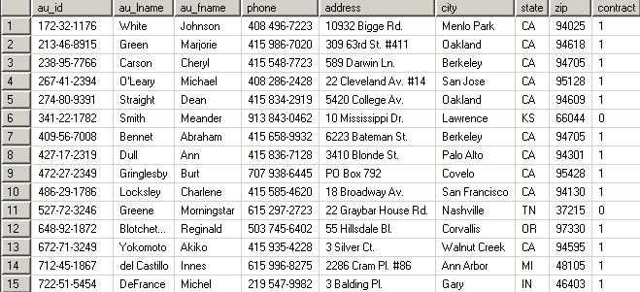
表的定义
数据库要发挥作用，至少需要一个表，但数据库也能有许多表，并且根据需要建立的解决方案，表的数量甚至会变得相当庞大,如银行的客户表，网上书店的订单表等。因此我们需要充分的了解表、表的结构、表的内容。
表：是数据的储藏地，存储着特定的信息。表需要一个富有含义的名称以及定义一个或多个列，每一列应是一个有意义的名称和数据类型。如下列的作者表：

Slide 28
表的数据类型
用户在创建表时需要根据数据的需要进行数据类型的选择，从而方便的对数据进行操作。上述作者表中，作者的名字应为字符(char)型。而成绩表中的成绩应为浮点型(float)。因而我们应对数据类型有比较深入的学习和了解。
1、char (nchar存储unicode格式的字符) ，固定数据类型。如果定义10个字符长度的字段时，注意如输入”aaa”时将会变成”aaa ”共10个字符存进硬盘中。最长为8000字符。
2、varchar(nvarchar存储unicode格式的字符)，可变数据类型。如果定义10个字符长度的字段时，注意如输入”aaa”时将会以3个字符共存进硬盘中。最长为8000字符。
3、text(ntext存储unicode格式的字符),最大可存储2G字符。
4、image，用于存储任何类型的二进制数据，包括图像、视频、音乐。

Slide 29
5、int数据类型用于存储没有小数点的数字值,从-2147483648至2147483647之间的数据。
6、bigint数据类型与int数据类型相似，不同的是能存更大的数据-9223372036854775808至9223372036854775807。
7、smallint数据类型与以上两个数据差不多，只是存储的数相对比较小-32768至32767。
8、tinyint数据类型比smallint的数据类型更小，只能存储0至255的数据。
9、decimal/numeric数据类型用于存储相同精度和范围的数据-10³⁸到10³⁸-1的数据。
10、float数据类型用于存储小数点不固定的数值，能存储-1.79E+308至1.79E+308的数据。

Slide 30
11、real数据类型跟float数据类型，存储的数值范围是
-3.40E+38至3.40E+38的数值。
12、money数据类型存储的范围是-922337203685477.5808至922337203685477.5807的数值。
13、smallmoney与money相似，其存储的数值范围是
-214 748.3648至214 748.3647。
14、datetime日期类型用于存储1753年1月1日至9999年12月31日的时间。
15、smalldatetime与datetime相类似，其存储范围是从1900年1月1日至2079年6月6日.
16、binary以二进制数据存储数据。主要存储作为标记或标记组合的数据。
17、varbinary，与binary相似，主要存储类似图像的数据。

Slide 31
在SSMS中创建表
在学生信息管理系统中建立学生表。
姓名
班别
家庭住址
学号
学生
籍贯
年龄
出生年月
政治面貌

Slide 32
表的列的设置
Null值
null值表示没有数据要输入系统，跟0和“”不一样。
默认(default)值
设为默认值的的某列，如果用户输入数据时，不向其输入数据，则会以用户设定的值输入。
Identity值
自动编号，当希望给行一个唯一而又容易确定的ID号，则可将之设置identity值。该值由系统自动生成。
例：将上述学生表的学号设置为identity值，为学生的年龄设置默认值。

Slide 33
通过查询窗格定义表
创建表的基本语法
create table 表名
(列名 数据类型[数据长度] [identity(增长的初始值,增长的长度)] [null/not null])
例:创建客户表
Create table Customer
(
  CustomerId bigint IDENTITY(1,1) NOT NULL,
  ClearedBalance money NOT NULL,
  CustomerTitleId int NOT NULL,
  CustomerFirstName nvarchar(50) not null,
  CustomerLastName nvarchar(50) not null,
  Address nvarchar(50) not null,
  ProductId bigint not null,
  ProductDetail nvarchar(200) not null
)

Slide 34
更改表
通过SSMS更改表
通过查询窗格更改表
语法: Alter table 表名
Add 列名 数据类型[长度] [null/not null]
drop column 列名
Alter Column列名 数据类型[长度] [null/not null]
例:alter table student
add birthday smalldate null,
alter column name varchar(10) null,
drop column address

Slide 35
设置主键
主键是记录唯一的标识,也称为关键字,往往是设置某列上不可能有相同的值的列。如学生表中学号，书籍的ISBN号等等。
在SSMS中设置主键

Slide 36
约束
约束本质上是SQL Server放置在列上的一种检查，用以确保输入到列中的数据满足特定条件。如学生年龄在20岁到100岁之间。设置约束主要是避免用户输入数据不一致。从而保证数据的完整性。
在SSMS中创建约束。
利用命令创建约束。
Alter table 表名
Add Constraint 约束名 Check 约束表达式
在约束表达式中多个条件可用and,or,in等关键字。

Slide 37
关系
关系是两个表之间的逻辑，可以用它来强制数据的完整性。换句话来说，如果由于数据在某个表中而希望另一个表中也有这样的数据，就可以在两个表中放置这样的关系。
关系的类型
  一对一关系
  一对多关系
  多对多关系

Slide 38
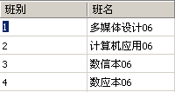
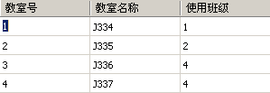
一对一关系
两个数据表中的记录各自只有一条记录中的一个字段的数据相匹配。这种关系在数据库比较少见。如
班级表
教室表

Slide 39
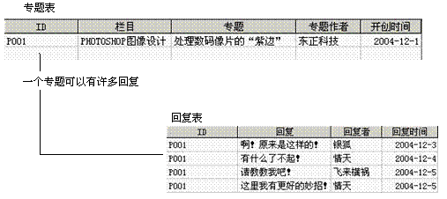
一对多
是数据库中最常见的一种关系。这就是一条记录与子表中0条、1条或多条记录相关联(即数据相同)的情形。

Slide 40
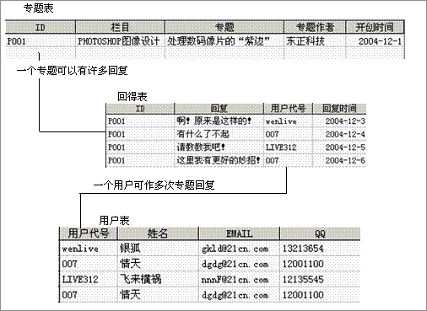
多对多的关系
主表中0条、1 条、甚到多条与子表中0条、1 条、甚到多条记录有关（即数据相同）。

Slide 41
外键
外键是子表上的键，定义在该键中列(一个或一组)能正好与主表中的列在信息和数量完全匹配，使用外键，主要是想通过关系返回两个表中的数据。
在SSMS中创建关系
在查询分析器中创建关系
  alter table 子表名
  add constraint 关系名
  foreign key(子表中的字段) references 主表(主表中的字段)

Slide 42
第8章 操作数据
对数据库中操作主要是对表的操作,而对表的操作主要是向表插入数据、删除数据、更新数据和查询数据。但是对这些数据的操作我们很少在SSMS中进行操作，主要的工作都是在查询窗口中使用命令操作。对这些命令的熟练的操作能为以后的数据库应用打下良好的基础。
打开查询窗口,以待进一步输入命令。

Slide 43
T-SQL的INSERT命令的语法
Insert语法：
  INSERT [INTO] 表名
  [（列名1，列名2，列名3…,列名n）]
  Values (表达式1,表达式2,表达式3…,表达式n)
  注意:(1)插入数据时，表达式的个数与列名的个数要一致。
  (2)表达式的类型与列名的类型要一致。
  (3)如果省略列名时，表达式的值顺序必须要与创建表时的顺序一致。
  (4)如果某列的值可为空，可将之设置为null。
  (5)在创建的外键的表中插入数据时，一定要注意只有在主键表有你需要插入的值才能插入数据。

Slide 44
(6)如果某列上设置了identity(),则不需要插入数据，忽略之即可。
(7)如果是设置有默认值，而在插入数据时又不想在这列上插入数据，则把表达式设置为”default”即可。
(8)如果设置了约束，要求所输入的内容要与约束的条件一致，否则出错
(9)插入多行数据

Slide 45
检索数据
检索数据:从数据库中找出满足条件的数据.在SQL中有两中方法可以进行检索。
1.在SSMS界面中进行数据检索。这种方式只是针对懂得使用SQL Server数据库的人进行使用。
2.在查询窗口中进行数据检索。这种方式针对于数据库的开发者和程序开发者使用。这种方式最实用，最常用。
示例：在SSMS中进行数据的查询。

Slide 46
Select语句
SELECT [ ALL | DISTINCT ]
[ TOP expression [ PERCENT ] [ WITH TIES ] ]
{ * | { table_name | view_name | table_alias }.*
| { column_name | [ ] expression | $IDENTITY | $ROWGUID }
[ [ AS ] column_alias ]
| column_alias = expression
} [ ,...n ]
FROM table_name | view_name alias_name
WHERE filter_Criteria
ORDER BY ordering_criteria

Slide 47
例1：从pubs数据库查询所有的作者的信息。
Select * from authors
例2：从pubs数据库查询前10个作者的信息。
Select top 10 * from authors
例3：从pubs数据库中查询前10%的作者的信息。
Select top 10 percent* from authors
例4：从pubs数据库中查询作者的姓名，电话，地址与邮编号.
Select au_lname,au_fname,phone,address,zip
From authors
例5:从从pubs数据库中查询作者的所在的居住的州郡．
Select all state from authors

Slide 48
例6:查询pubs数据库中所有作者的姓名（作为一个字段返回）,并将中文标识列。
Select au_fname+”,”+au_lname as 姓名 from authors
例7:查询pubs数据库中所有居住在Oakland的作者。
Select * from authors where city=‘Oakland’
例8:查询pubs数据库中所有居住在Oakland的作者，并以他们的姓氏排列数据(顺序，降序).
Select * from authors where city=‘Oakland’ order by asc(desc)

Slide 49
SQL运算符
算法运算符: +、—、*、/、%
比较运算符：>、=、>=、<、<=、<>、！=，!>、!<
位算法符：&、|、~、^
逻辑运算符：And,Or,Not,Between,Like,In,All,Some,Any
赋值运算符：=
其中Between常与and一起使用
Like的通配符的使用
%：代表0个或多个字符，可放置于字符串的末尾或开始处.
_:代表一个任何单字符。
[]：允许指定值的集合或值的范围中的单个字符用于查找，如%[c-f]%。
[^…]:表示不允许出现的字符。

Slide 50
更新数据
更新数据：把原始数据插进数据库中的表后，往往要更新，如学生转学、转系，课程的名称更新等等情况，SQL Server向我们提供了修改数据库工具和命令。
1、在SSMS中更改数据
2、在查询窗口中更改数据

Slide 51
Update命令
Update语法：
  Update 表名
  Set 列名1=表达式1,
  列名2=表达式2,
  …
  列名n=表达式n
  Where 条件
例：
  update student
  set stu_name='肖宝',
  age=20
  where classid=1

Slide 52
删除数据
删除数据是数据库中主要操作之一，它主要是要删除数据库中不要需要的数据，如论坛上的不当言论，学生毕业的数据等。在SQL Server中同样的存在两种数据删除的方法。
1、在SSMS中进行数据的删除。
2、在查询窗口中进行删除.

Slide 53
Delete命令
Delete语法
  Delete From 表名
  Where 条件
  如:delete From Student
  where num=1234

Slide 54
事务
事务是一种方法，开发者可以通过事物定义一个逻辑的工作单元，当这种工作单元完成时，数据库处于一种一致的状态。
张三
Accout=10000
张三将2000元
转给李四
李四
Accout=500
Accout=accout+2000
Accout=accout-2000
断电
张三
Accout=8000
李四
Accout=2500
李四
Accout=500
事务

Slide 55
事务的特性
原子性(atomicity)
事务中所有的数据修改必须要么全部被数据库接受并且成功插入到数据中，要么没有任何修改发生。
一致性(consistency)
一旦成功应用了数据，或者回滚到最初状态，所有的数据都必须保持一致。
隔离性(isolation)
一个事务中的任何修改必须与任何其他事务中修改隔离。即不能两个事务同时操作一个对象如表。
持久性(durability)
当事务完成后，所有的数据修改都已就绪，只能被另一个事务或工作单无修改，任何系统故障（硬件或软件）都不会删除已经应用的修改。

Slide 56
事务使用命令
BEGIN TRAN [事务名]
标记了事务处理的起始点。从这里开始，直到以COMMIT TRAN或ROLLBACK TRAN结束事务，这之间的任何数据都构成事务的一部分。
注意：事务名只能是32个字符长的名称
COMMIT TRAN
将把对数据所做的修改永久提交到数据库，一旦执行了该命令，将不能再回滚事务，只有在所有的修改都准备好的提交给数据库时，才执行这一动作。
ROLLBACK TRAN
如果希望删除自事务开始后，已经完成的对数据库所做的所有修改，则可以发出ROLLBACK TRAN命令。

Slide 57
第九章 构建视图
视图:是一种通过存储的SQL语句而创建的可以跨越多个表的虚拟表。其不包含任何数据或信息。在视图中所包含的实际上就是用户定义的查询。
为什么要创建视图?
(1)方便于数据库的安全管理
(2)方便数据的查询
如何创建视图
(1)在SSMS中创建视图
(2)在查询窗口中创建视图

Slide 58
在查询窗口中创建视图
语法：
Create view 视图名称
as
select 语句
例子
1.创建一个能查询所有的雇员信息的视图。
  Create view View_employee
  as
  select * from employee

Slide 59
2.创建一个能查询employeeid=5的雇员的业务订单
create view View_employee
as
select * from orders
where employeeid=5
3.创建只能查询客户的的公司名称、地址、电话的视图。
create view as View_employee
as
select company,address,phone
from employee

Slide 60
使用视图
select 视图中的列名1,视图中的列名2,视图中的列名3
from 视图名

Slide 61
第10章 存储过程(Stored Procedure)
存储过程:存储过程是一组被编译了的T-SQL命令集合,它由Sql Server直接处理,被放入存储过程中的命令,作为一个单一的工作单元而执行。该单元可以调用select,update,Delete等语句之外还可以使用语句控制执行的流程，可以在其中执行聚集函数或进行其它运算。
存储过程的语法：
Create procedure 存储过程名
@存储过程参数名1 数据类型 [= 默认值] [output],
@存储过程参数名2 数据类型 [= 默认值] [output],
……..
@存储过程参数名n 数据类型 [= 默认值] [output]
AS
Begin
T-SQL语句集
End

Slide 62
创建存储过程
方法一：通过SSMS界面进行编写
打开数据库→扩展“可编程性” →存储过程→右键选择“新建存储过程” →在命令窗口中进行改写代码。
方法二：直接在查询窗口中进行编写。(我们多采用此种方式，灵活、方便)
例1：
create procedure sp_liststudent
as
begin
select * from student
end

Slide 63
例2:
Create procedure sp_liststudentbyclassid
@classid int =2
As
Begin
select * from student classid=@classid
End
调用存储过程语法：
execute 存储过程名 参数值 [default][output]
如
execute sp_liststudentbyclassid default
注意:参数的后output必须要根据存储过程中的参数声明是否有output,如果有，则调用一定要，如果没有，则一定不能有。

Slide 64
更新存储过程
Alter procedure 存储过程名
@存储过程参数名1 数据类型 [= 默认值] [output]
@存储过程参数名2 数据类型 [= 默认值] [output]
……..
@存储过程参数名n 数据类型 [= 默认值] [output]
AS
Begin
T-SQL语句集
End

Slide 65
两个例子
1、请撰写一个存储过程：输出各班学生的平均成绩。
  Create procedure sp_studentavgMark
  As
  begin
  Select classid,avg(mark)
  from student
  group by classid
  end
2、请撰写一个存储过程：能根据用户输入的学号，输出学生的姓名、年龄到两个参数变量中，以供其它程序使用。

Slide 66
Create procedure sp_liststudent
  @studentno int,
  @studentname nvarchar(50) output,
  @studentage int output
As
Begin
select @studentname=studentname,@studentage =age
from student
where studentno=@studentno
End
调用：
declare @studentno int,@studentname nvarchar(50),
@studentage int
set @studentno=2
execute sp_liststudentbystudentno @studentno,@studentname output,@studentage output
select @studentname,@studentage

Slide 67
控制流程
选择结构：
IF…Else语法
IF(条件)
语句1
else
语句2
例：
IF(我有钱)
我就不学习了
else
我就好好学习
条件
假
真
语句1
语句2

Slide 68
例：编撰一个存储过程，根据用户提供的学号，通回该生的成绩综合情况。
Create procedure sp_student1
    @studentno int,
    @studentevl nvarchar(50) output
  As
  Begin
  declare @mark int
  select @mark=mark from student
  where studentno= @studentno
  if(@mark>60)
  begin
  set @studentevl='合格'
  end
  else
  begin
  set @studentevl='不合格'
  end
  End

Slide 69
循环结构While…
While语法
While(条件真)
Begin
语句；
End
While(我的目的没有达到)
Begin
我不罢休
end
条件
假
真
循环语句

Slide 70
求1+2+3+…100的值
  Create procedure sp_sum
  @value bigint output
  As
  Begin
  declare @i int
  set @i=1
  set @value=0
  while(@i<=100)
  begin
  set @value=@value+@i
  set @i=@i+1
  end
  End

Slide 71
Break
  create procedure sp_sum
  @value bigint output
  As
  Begin
  declare @i int
  set @i=1
  set @value=0
  while(1=1)
  begin
  if(@i<=100)
  begin
  set @value=@value+@i
  set @i=@i+1
  end
  else
  break
  end
  End
Break：中断整个循环
条件
假
真
break
循环语句

Slide 72
continue
continue：中断当前循环，
继续后面的循环
例：求1+3+5+…+99
  create procedure sp_sum
  @value bigint output
  As
  Begin
  declare @i int
  set @i=0
  set @value=0
  while(@i<=5)
  begin
  set @i=@i+1
  if(@i%2!=0)
  set @value=@value+@i
  else
  continue
  end
  End
条件
假
真
continue
循环语句

Slide 73
第11章 T-SQL 基础
1. 联接两个或更多的表,查询所需的信息
2. 使用变量
3. 使用聚合集
4. 使用函数
5. 错误处理

Slide 74
联接
联接(join):采用某种方式将两个表连接起来。其发生在一个表的至少一列同另一个表的一列之间。大多数的情况之下，是将两个表通过它们的关系(主键和外键)连接起来。
笛卡尔积
对两个表不采用任何连接而进行查询所返回的结果。
select * from student,class
我们在避免出现笛卡尔积，所以要采用一个关系将其连接起来。
其格式为：
Select 列名…
From 表名1 [Full | Left |Right Outer] [ Inner] [cross] Join 表名2
On 表名1.关键字列名(外键列名
) = 表名2 .外键列名 (关键字列名) and 其它条件

Slide 75
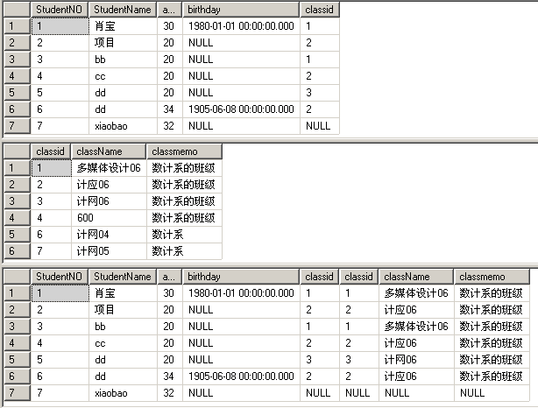
Left [outer] Join … on
左联接:以左边的表为基准,把其联接字段的值与右边的表进行匹配,相同则将两表的记录连成一条记录一起输出。如不匹配(即不相同)则输出左边的表的记录，右边的以Null值输出。
例:select * from student left outer join class
  on student.classid=class.classid
Student
Class

Slide 76
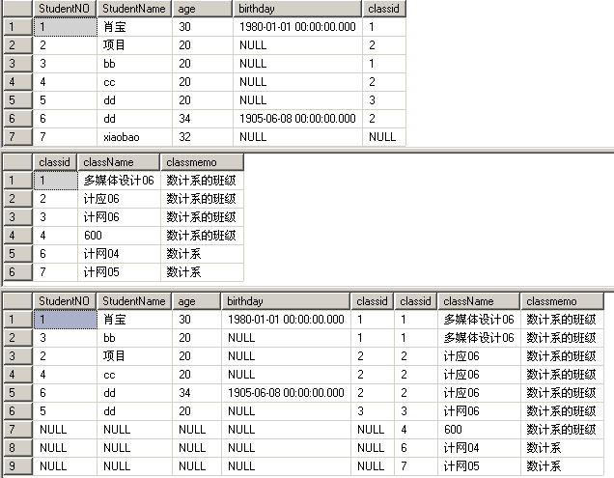
Right [outer] Join … on
右联接:以右边的表为基准,把其联接字段的值与左边的表进行匹配,相同则将两表的记录连成一条记录一起输出。如不匹配(即不相同)则输出右边的表的记录，左边的以Null值输出。
例:select * from student right outer join class
  on student.classid=class.classid
Student
Class

Slide 77
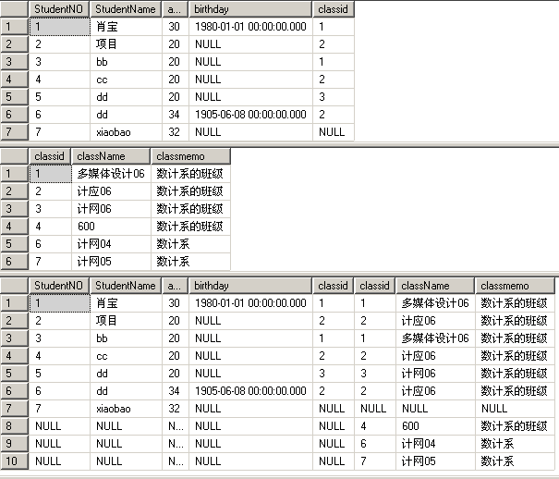
full [outer] Join … on
全联接:先做左联接输出。再做右联接输出。遇到相同的记录则抛弃。
例:select * from student full outer join class
  on student.classid=class.classid
Student
Class

Slide 78
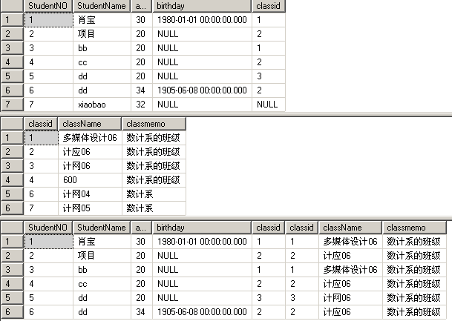
Inner join … on..
内联接：此种联接要求两个表相互匹配，只有左边和右边的表都具有相同的数据才能输出来。内联接是使用最多的联接，也是最重要的一种。
例：select * from student inner join class
on student.classid=class.classid
Student
Class

Slide 79
变量
变量是用来保存从一个单行或单列中所取的值。一般在T-Sql、存储过程以及触发器中使用。然而其具有有限的生命期。
声明变量:
Declare @变量名1 数据类型,@变量名2 类据类型…
例：定义一个字符型变量，一个整型变量。
Declare @name nvarchar(10),@age int
注意：没有给变量赋值时，所有的值为null
使用变量:
Set @变量名1=值1,@变量名2=值2 …
select @变量名1=值1,@变量名2=值2 …
例:给以上两个变量赋值
select (或Set ) @name='xiaobao',@age=23

Slide 80
变量
例2:将学号为1的学生的姓名和年龄保存到上面的声明的变量中
  Declare @name nvarchar(10),@age int
  select @name=studentname,@age=age from student
  where studentNo=1
  select @name,@age
查看变量:
select @变量名1=值1,@变量名2=值2 …

Slide 81






聚合集
在日常的经营管理中,常需要对企业或部门业绩按年、按月甚至按日进行汇总,从而进行决策,汇总往往就包含汇总企业的销售量，各部门、各人的销售额等，并对汇总的量进行比较。
例：

Slide 82
聚合集
聚合：SQL Server对一系列的数据执行一个函数并为每组数据返回一个聚合值。主要有以下几种聚合函数。
(1)count([列名][*])/count_Big([列名][*]):返回满足条件的查询中的所有返回的行数。前者返回int类型，后者返回bigint类型。
select count(*) from student
(2)SUM(列名) :求满足条件的查询中某列中所有数字值和。注意列名必须是数字类型的。
select sum(age) from student
(3)Max(列名)/Min(列名):返回满足条件的查询中某列中的最大值与最小值。注意列名必须是数字类型。
select Max(age),Min(age) from student
(4)avg(列名):返回满足条件的查询中该列中所有的平均值
select avg(age) from student

Slide 83
使用聚合集的实例
求NorthWind中的产品表中供应商ID为1并且单价大于10的商品数。
  select count(*) from 产品
  where 供应商ID=1 and 单价>10
求NorthWind中的产品表中类别ID为2的商品的单价总和及其平均值。
  Select sum(单价),avg(单价) from产品
  Where 类别ID=2
求NorthWind中的产品表中的最昂贵和最便宜的商品的单价。
  Select max(单价),Min(单价) from 产品

Slide 84
Group By
在上面的聚合集函数中，我们只能对满足某些条件的数据记录进行聚合（求和、平均值等），这远远不能满足我们业务需求，如要得到每个雇员的业务数量或每个客户与公司的业务订单数，我们只能够采用
select count(*) from 订单 where 客户ID=‘客户ID值’
进行聚合。这种方法不灵活，并给程序员的编程带来极大的不便。
Group By对返回的数据进行分组,然后求每组数据的聚合。
语法如下：
select 聚合函数 from 表名
where 条件
group by 分组字段1,分组字段2…

Slide 85
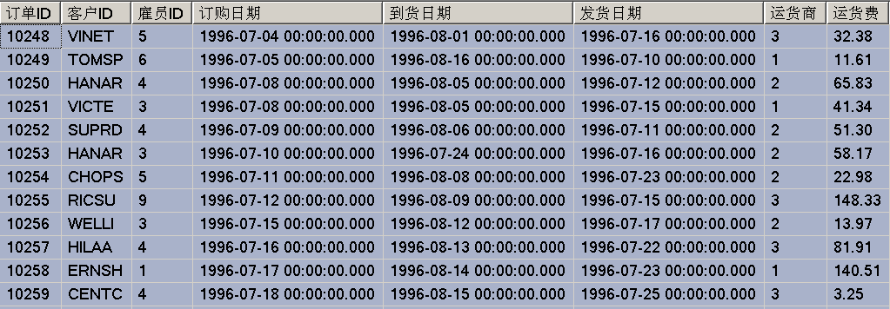
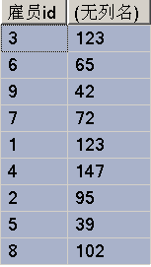
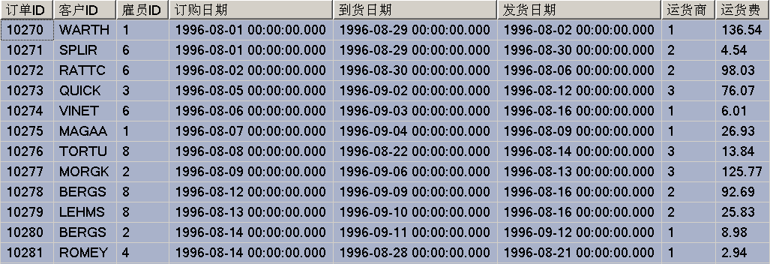
select 雇员id,count(*) from 订单
where 订购日期>'1996-07-31'
group by 雇员id
执行过程
订购日期>'1996-07-31'
group by 雇员id
分组后统计每组的
记录数

Slide 86
Group By
使用注意事项
在select语句中的其它的任何列(除作为聚合函数的参数外) ，则必须包含到Group By语句中。否则出错。
例：
    select 雇员id,客户ID,count(*) from 订单
    where 订购日期>'1996-07-31'
    group by 雇员id
    select 雇员ID,客户ID,count(*) from 订单
    where 订购日期>'1996-07-31'
    group by 雇员ID,客户ID

Slide 87
Having
Having子句：在对数据集进行了分组统计后，还可以对所得到的结果集最进一步进行筛选，但是它必须应用在聚合函数上。
语法：
select 聚合函数 from 表名
where 条件
group by 分组字段1,分组字段2…
Having 聚合函数条件
例：现公司对在业务量超过100的雇员进行奖励，请你进订单进行汇总，列出雇员ID号和其业务量。
    select 雇员id,count(*) from 订单
    group by 雇员id
    having count(*)>100

Slide 88
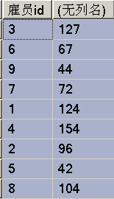
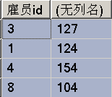
    select 雇员id,count(*) from 订单
    group by 雇员id
    having count(*)>100
执行过程
group by 雇员id
分组后统计每组的
记录数
    having count(*)>100

Slide 89
函数
某企业部门
人事部门
生产管理部门
采购部门
营销部门
销售部门
制造部门
设计部门
…………
函数:为方便程序设计人员,通常在进行一个复杂程序设计时,总是根据所要完成的功能,将程序划分为一些独立的部分,并为这些部分组合在一个由名字标识的代码代中。
  CREATE FUNCTION ISOweek (@DATE datetime) RETURNS int
  As
  Begin
  需要封闭的代码…
  end

Slide 90
函数(续)
为了方便用户的编程，SQL Server2005为我们提供了许多的基本的经常使用的函数，它包含了日期和时间函数、字符串函数、和系统函数等，类型非常多和齐全。我们不可能将之全部记住，但是我们可以借助帮助去查找和学习这些函数。
“帮助”菜单 →索引→输入“函数” →选择”函数[sql server]”即可查看这些函数。
这里我们只介绍日期和时间函数、字符串的函数和系统函数中的部分函数的使用。

Slide 91
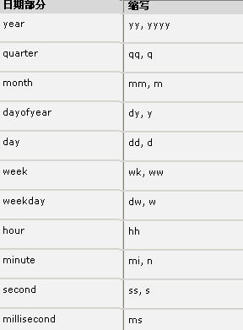
日期和时间函数
该系列函数可以对包含有日期和时间的变量进行处理，也可以对通过系统函数取得的当前的日期和时间进行处理。
GetDate():返回当前系统的日期和时间。
  (1)Select getDate()
  (2)insert into student
  values(9,'李四',40,getdate(),4)
DATEADD (datepart , number, date ) :返回给指定日期date加上一个时间间隔(number)后的新 datetime 值 。Datepart表示相加的值类型。
例:
select DateAdd(hh,4,’2007-05-06 12:00’)
Select DateAdd(month, 4,’2007-05-06 12:00’)

Slide 92
字符串函数
Left(字符串参数,需要返回的字符数)：返回字符串中从左边开始指定个数的字符。
select Left(‘ABCD’,2)
Right(字符串参数,需要返回的字符数):返回字符串中从右边开始指定个数的字符。
select Right(‘ABCD’,2)
SubString (字符串表达式 ,start , length ) :返回字符表达式 从左边为start的位置共length个字符的字符串表达式。
select SubString(‘ABCDEFG’,2,3)
Len(字符串参数):返回指定字符串表达式的字符（而不是字节）数，其中不包含尾随空格。
select Len(‘ABCD’)
Ltrim(字符串参数):返回删除了前导空格之后的字符表达式 。
select Ltrim(‘ ABCDEFG’)
Rtrim(字符串参数):截断所有尾随空格后返回一个字符串 。
select Rtrim(‘ ABCDEFG ’)

Slide 93
系统函数
系统函数：对 SQL Server 2005 中的值、对象和设置进行操作并返回有关信息的函数。
cast()/convert():将一种数据类型的表达式显式转换为另一种数据类型的表达式 。
语法1:cast(需要转换的表达式 as 要转换的数据类型)
select cast(1234 as char(10))+'abc‘
语法2:convert(要转换的数据类型,需要转换的表达式)
select convert(char(10),1234)+'abc‘
但是不是所有的类型都能相互转换，我们可参考帮助文档。
isDate(表达式):判断表达式是否是日期类型。
isNull(表达式,值):判断表达式是否是空，如果不空要改成何值。
isNumeric(表达式):判断表达式是否是数字类型。

Slide 94
系统函数
Case when … Then … else…end
语法：
CASE WHEN 条件1 THEN 值1
WHEN 条件2 THEN 值2
WHEN 条件i THEN 值i
…………..
ELSE 值n END
例:
  select studentName,mark,'综合评价'=
  case
  when mark >= 60 then '及格'
  when mark >= 70 then '一般'
  when mark >= 80 then '优秀'
  else '不及格' end
  from student

Slide 95
Raiserror
不管使用那一种工编程工具,人们在编写自己的程序时都不可避免出现错误。对这些错误要是不能妥善处理那么就会使得整个系统发生错误，甚至崩溃。因而Sql Server2005为我们提供了一套处理异常的方法。
语法:
RaisError(输出错误的提示字符串，级别代号，状态代号)
(1)其中级别代号可以从1～25。１表示无害级别；２-14表示常规信息；15表示警告；16或更高表示错误。20-25表示严重错误。大多数情况下，我们应该用1到18之间的数字。
(2)状态代号可以从1到127之间，一般使用1。
例：raiserror(‘you made an error’,10,1)

Slide 96
@@Error变量
系统变量(全局变量)：当系统发生错误时，会自动将错误代号值赋给@@Error变量。如果用户的操作没有发生错误，则其值为0
用户在编程时，可捕捉该变量值，从而进行进一步的处理。
  例1:
  select 100/0
  select @@error
  例2:
  insert into student
  values('ad','asdf')
  select @@error

Slide 97
Try…Catch…
SQL Server2005为用户提供了与其它语言C#,java等语言一样的处理错误的方法，Try…Catch…
语法
    Begin Try
    T-sql语句
    End Try
    Begin Catch
    T-sql语句
    End catch
例：
begin try
select 100/0
end try
begin catch
select '出错'
end catch

Slide 98
第13章 触发器(trigger)
在数据开发中，你会常常会碰到这种情况，即当在数库中修改数据的时候，也需要对其它的数据进行自动操作，这时我们就需要触发一个触发器。例如，当我们输入商器的单价与数量时，让系统自动计算总额。
触发器是一种特殊的存储过程,它可以在数据修改时被执行。但是我们不能手工运行触发器，不能在触发器中使用参数，也不能使用触发器返回值。
触发器通常用于实现对业务规则的验证，执行对数据级联修改，跟踪每条记录的更改等。
触发器的类型：
(1)操作语言(DML)触发器
(2)定义语言(DDL)触发器

Slide 99
DML触发器
创建触发器的基本语法：
Create Trigger 触发器名字
On 表名 | 视图名
{For | After|Instead Of} {[Insert][,][Update][,][Delete]}
As
触发器代码
注意：
(1)for|after 表示触发器发生在数据被修改后运行触发器代码。
(2)Instead Of表示当发生修改数据时系统运行触发器代码，但数据的修改没有发生。
(3)Insert,Update,Delete表示当用户进行数据的插入、修改或删除时触发。

Slide 100
两个例子
例1:
create trigger tr_opclass
on class
after insert,delete,update
as
select 'You operat the class'
例2:
create trigger tr_opclass
on class
instead of insert,delete,update
as
select 'You operat the class'

Slide 101
创建一个触发器，使当插入单价与数量时，让系统自动统计其总金额。
  create trigger tr_in_prodcut
  on product
  after insert,update
  as
    update product
    set total=price*mount

Slide 102
两个问题
1、当我们随意更新一个字段时都会触发触发器，这个不合我们的意图，如我们只需要在更新数量与单价时，才触发触发器。像这样的情况们可以采用如下语句。
Create Trigger 触发器名字
On 表名 | 视图名
{For | After|Instead Of} {[Insert][,][Update][,][Delete]}
As
if Update(列名1) And|Or update(列名2)
触发器代码

Slide 103
进一步完善的例子
  alter trigger tr_in_prodcut
  on product
  after insert,update
  as
  if update(price) or update(mount)
  update product
  set total=price*mount
2、当我们采用以上的触发器时，发现不管你想更改那条记录的东西都会触发这个表中的所有记录进行更新，所以我们还需要对其进行完善：即只对我们更新的记录进行更新。下面我们来认识两个表。

Slide 104
两个虚拟表
在触发器的执行过程中Sql Server维护两个临时虚拟表：Deleted表和Inserted表。
Deleted表：包含了在激发触发器的操作中删除的记录。
Inserted表：包含了在激发触发器的操作中插入的记录。
注意：当用update时，会将数据库中待更新的记录放入deleted中，新记录放到Inserted中。
触发语句 | Deleted表 | Inserted表
Insert | 无记录 | 待插入记录
Update | 待更新记录 | 新记录
Delete | 待删除记录 | 无记录

Slide 105

Insert数据时
insert into product(price,mount)
values(2.9,10)
原表
Inserted表
Delete数据时
Delete from product
where id=2
原表
deleted表
Update数据时
update product
Set price=10
where id=2
原表
deleted表
Inserted表

Slide 106
更进一步完善
  alter trigger tr_in_prodcut
  on product
  after insert,update
  as
  if update(price) or update(mount)
  update product
  set total=price*mount
  where id=(select id from Inserted)

Slide 107
再论存储过程与触发器
(进阶篇)

Slide 108
再论存储过程
存储过程(Store Procedure)是一种数据库对象,它是指服务器端需要反复使用的T-Sql语句的集合,其定义了一套应该怎么样进行操作的算法。
存储过程在数据库应用开发中作用
  复杂商业规则的实现
  减少网络流量
  更快的执行>>
  增强安全性
  模块化设计
  可维护性

Slide 109
存储过程的结构
存储过程创建的基本语法：
Create procedure 存储过程名
@存储过程参数名1 数据类型 [= 默认值] [output],
@存储过程参数名2 数据类型 [= 默认值] [output],
……..
@存储过程参数名n 数据类型 [= 默认值] [output]
AS
Begin
T-SQL语句集;(包含select,Insert,update, delete语句)
End
组成：
  头部：定义了存储过程的名称，输入和输出参数以及其他的过程选项。
  主体：包含了一条或者多条待执行的T-SQL语句。

Slide 110
例１
撰写一个存储过程求1*2*3*4*…*n。
  Create procedure sp_Mulity
    @n int,
    @result bigint output
  As
  Begin
  declare @i int
  set @i=1
  set @result=1
  while(@i<=@n)
  begin
  set @result=@result*@i
  set @i=@i+1
  end
  end

Slide 111
存储过程调用
execute 存储过程名 参数值 [default][output]
  declare @result bigint
  execute sp_Mulity default,@result output
  select @result
参数的后output必须要根据存储过程中的参数声明是否有output,如果有，则调用一定要，如果没有，则一定不能有。
execute @参数名=存储过程名 参数值 [default][output]
其中@参数名必须为整数。

Slide 112
存储过程的功能
使用存储过程的一个主要目的就是从SQL Server上的数据库返回有用的信息。有三种方法可以从存储过程得到信息。
结果集
只需在存储过程中加入几条select语句，存储过程就可以返回几个结果集。
参数
存储过程可以返回输出参数给调用程序，但要在数据参数后设置关键字Output。
返回值
每个存储过程都可以以一个Return语句结束，Return语句跟一个整数值，可以被调用程序使用。如果返回值没有设定，服务器将会返回默认值0.

Slide 113
默认值
如果存储过程语句有参数，那么，在Execute中必须为参数指定值，如果没有给参数指定相应值，服务器会报错，但是，我们可以为参数定义一个默认值，这样，用户就不一定要给参数赋值了。
    Create procedure sp_Mulity
      @n int=3,
    As
    Begin
    declare @i int,@result bigint
    set @i=1
    set @result=1
    while(@i<=@n)
    begin
    set @result=@result*@i
    set @i=@i+1
    end
    return @result;
    end

Slide 114
默认值(续)
存储过程中还可以接受TSQL通配符的搜索引擎。如在pubs中的authors表中查找字段au_lname以’G’开头的所有记录。
  create procedure sp_list_byau_lname
  @au_lname varchar(20)='%'
  as
  begin
  select * from authors
  where au_lname like @au_lname
  end
exec sp_list_byau_lname 'g%'

Slide 115
再论触发器
触发器是一种特殊的存储过程,其代码是在数据库中的表发生了某种具体改变时，触发器与该表联系并被SQL Server执行。这种数据的改变是由下列更改语句产生的结果。
  Insert
  当用户对某个已关联触发器的表进行数据插入时。
  Update
  当用户对某个已关联触发器的表进行数据更新时。
  Delete
  当用户对某个已关联触发器的表进行数据删除时。
注意Select并不会引起数据库中的数据的改变，因此其不会触发

Slide 116
触发器的作用
强制数据完整性（引用完整性，层叠删除）
实施复杂的商业准则（复杂的默认值设定和校验）
记录变化并且把通知发送给管理员（通过电子邮件方式）
维护派生的信息（计算列数、统计各种总数）

Slide 117
解发器的语法
Create Trigger 触发器名字
On 表名 | 视图名
{For | After|Instead Of} {[Insert][,][Update][,][Delete]}
As
begin
触发器代码
end
注意：
(1)for|after 表示触发器发生在数据被修改后运行触发器代码。
(2)Instead Of表示当发生修改数据时系统运行触发器代码，但数据的修改没有发生。
(3)Insert,Update,Delete表示当用户进行数据的插入、修改或删除时触发。

Slide 118
级联操作
当删除一个班级表时,自动将该班的学生的班别设置为Null
create trigger tr_class_delete
on class
after delete
as
begin
update student
set classid=null
where classid=(select classid from deleted)
end

Slide 119
维护派生的信息
当向表product中插入数据和更新数据时,系统能自动的维护和更新总金额和打折扣后的总金额。
  create trigger tr_insert_update
  on product
  after insert,update
  as
  begin
  update product
  set total=price*mount;
  update product
  set discount=price*0.8*mount
  end

Slide 120
两个虚拟表
在触发器的执行过程中Sql Server维护两个临时虚拟表：Deleted表和Inserted表。
Deleted表：包含了在激发触发器的操作中删除的记录。
Inserted表：包含了在激发触发器的操作中插入的记录。
注意：当用update时，会将数据库中待更新的记录放入deleted中，新记录放到Inserted中。
触发语句 | Deleted表 | Inserted表
Insert | 无记录 | 待插入记录
Update | 待更新记录 | 新记录
Delete | 待删除记录 | 无记录

Slide 121
Insert数据时
insert into product(price,mount)
values(2.9,10)
原表
Inserted表
Delete数据时
Delete from product
where id=2
原表
deleted表
Update数据时
update product
Set mount=10
where id=2
原表
deleted表
Inserted表

Slide 122
进一步改进
  alter trigger tr_insert_update
  on product
  after insert,update
  as
  begin
  update product
  set total=price*mount
  where id=(select id from inserted)
  update product
  set discount=price*0.8*mount
  where id=(select id from inserted)
  end

Slide 123
再进一步改进
  Update()是测试是否更改了某一列，如是，则触发执行代码。
  alter trigger tr_insert_update
  on product
  after insert,update
  as
  begin
  if update(price) or update(mount)
  begin
  update product
  set total=price*mount
  where id=(select id from inserted)
  update product
  set discount=price*0.8*mount
  where id=(select id from inserted)
  end
  end

Slide 124
练习
1、分别以结果集、参数和返回值的方式返回某一班的学生总人数。（要求以用户输入的形式来指定班别）
2、要求新建一个表，表中存在一列为字符型的字段id，设为主键，在插入数据时，系统给其自动编号。编号规则为年+月+日+(今天插入的记录数+1)，例如200706201、 200706202、 200706203

Slide 125
参考资源
参考书籍
  《SQL Server 2000高级编程技术》 清华大学出版社 Dejan Sunderic,Tomhead著 熊桂喜等译。
  《Microsoft SQL Server 2000开发指南系列丛书：T-SQL存储过程和表引用》清华大学出版社 [美]Microsoft Corporation著 潇湘工作室译
  《SQL Server 2000存储过程与XML编程（第2版）》清华大学出版社（美）Dejan Šunderic著/陈浩奎/谢俊/石朝江译
网上资源
  http://www.csdn.net
  http://www.enet.com.cn

Slide 126
Select * from
Product where
Id=2
request
客户端
返回结果集
应用服务器
Sql Server
数据库服务器
Create procedure sp1
declare @i int
As
Select * from
Product where
Id=@i
end
request
Execute Sp1 2
客户端
返回结果集
应用服务器
Sql Server
数据库服务器

